Slide 1
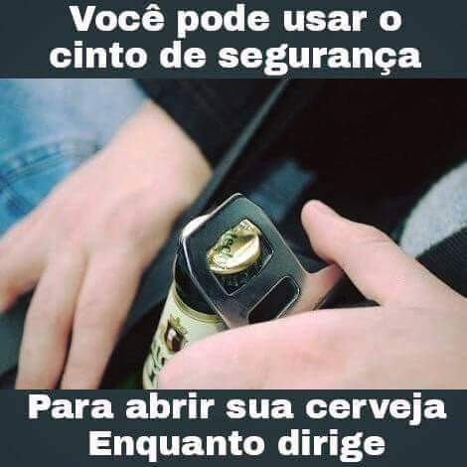
Intervenção com grupo de risco causador de acidentes de trânsito em decorrência do uso de álcool na direção Caroline Aparecida Cruz Henrique Otávio de Morais Kluppel Isabelly Kossiba Ferraz Leticia Lima de Oliviera Orientador Profº Dr. Mauricio Wisniewski
Introdução
Uma das maiores causas de acidentes no trânsito está relacionada à ingestão de álcool, sendo em maioria jovens do sexo masculino. (WORLD HEALTH ORGANIZATION, 2014). Segundo o jornal Diário dos Campos (2014), Ponta Grossa é líder em mortes no trânsito entre jovens no Paraná, sendo também a cidade com o maior número de novos motoristas.
Os acidentes, quando não fatais, muitas vezes impõem às vitimas, meses de internação e tratamento e inevitáveis sequelas, que oneram o estado com o pagamento de benefícios de auxílio doença e pagamentos de pensões por morte e ações nos tribunais de justiça, causando impacto econômico ao estado. De acordo com o Ministério da Saúde (2015), os acidentes de trânsito são eventos que em grande parte das situações, seriam passíveis de prevenção.
Objetivos
Desenvolver concepção crítica acerca de acidentes de trânsito resultantes do uso de álcool na direção.
Conscientização através de informações sobre as consequências que o álcool pode trazer para a direção.
Desenvolvimento
O desenvolvimento para a realização desse trabalho, utilizou como base levantamento de dados que levam a mortalidade por causas externas, referindo-se de uma forma específica ao consumo do álcool em relação ao trânsito. As intervenções terão como metas trazer informações importantes a um público alvo, entendendo que futuros motoristas estejam mais suscetíveis a construção de novos hábitos, auxiliando assim todos os participantes a uma maior conscientização referente ao tema.
Conclusão
Em relação ao planejamento feito para a aplicação da intervenção, foi atingido o objetivo. Houve um feedback positivo por parte dos alunos da autoescola. Embora não conseguimos elaborar um questionário de satisfação para que eles respondessem ao término da palestra, foram feitas as perguntas oralmente e recebemos as respostas imediatamente de satisfação por parte de todos. Acreditamos que todos saíram de lá com uma maior conscientização e dispostos a pensarem melhor sobre os riscos eminentes de beber e dirigir. Estamos convictos que de alguma forma contribuímos.

